Slide 2
两会主题
遍地黄金
·
经传多赢资深投顾
·
10余年从业经验,主张“一切从简单出发,追求本质把握重点”。精通软件指标盈利模式,独创“四四原则”“至猎战法” “三天原则”等模式,善于在不同行情中运用不同盈利模式抉择市场机会。

Slide 3
第一章
两会与机会
第二章
构建两会自选投资库
第三章
主题节奏的把控
第四章
起爆点捕捉教学

Slide 4
PART 01
两会与机会

Slide 5
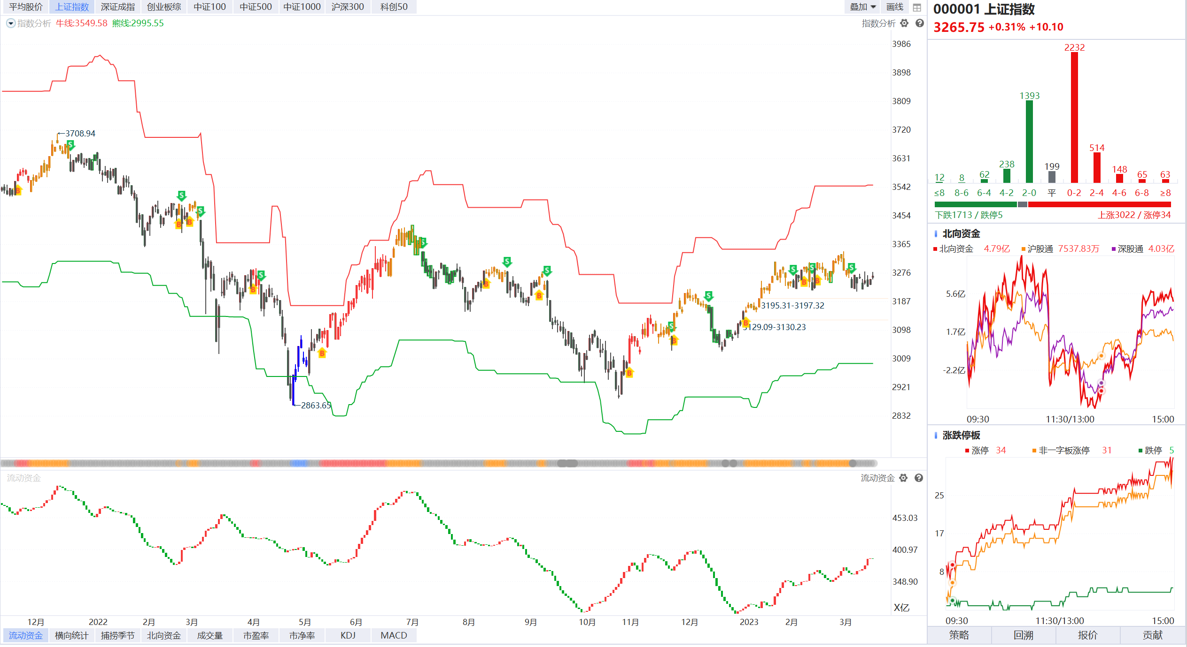
2022年，机会一览
五月到七月：汽配和数字经济
上涨了一轮
九月到十一月：医药、信创和地产轮涨一遍
一月到四月：疫情叠加俄乌战争，除了地产几乎没有机会
结论：2022年行情，赚钱与大盘无关！重要的是抓住市场主题行情，研究主题比研究大盘更重要！

Slide 6
新股发行越来越多的情况下
2000年800只股票，
2006年1000只股票，
2011年1800只股票，
2016年2500只股票，
2019年3100只股票，
现在近5000只股票，
未来。。。
股票数量越来越多的情况下，怎么选是关键！
选对=牛市，选错=熊市

Slide 7
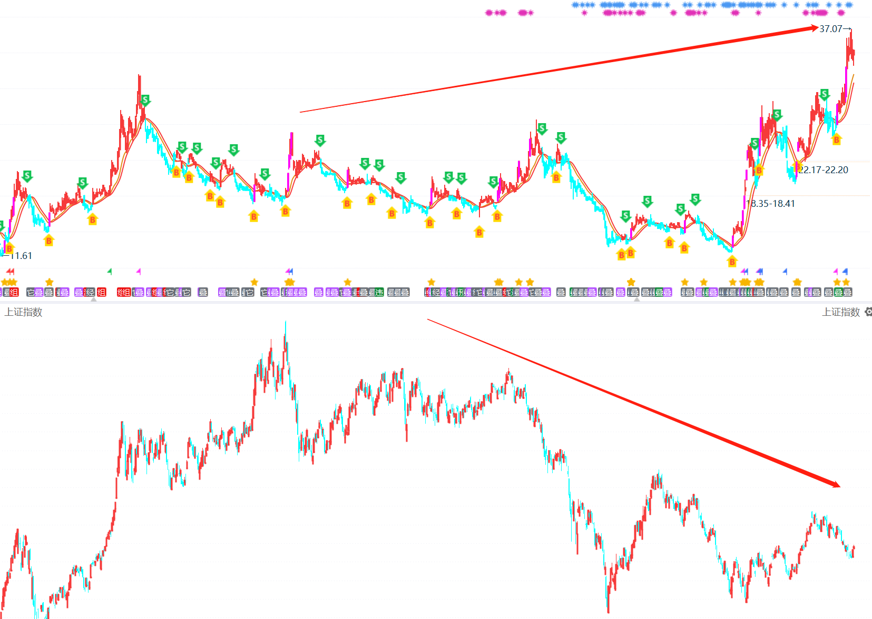
选对主题并踏准比频繁交易更重要
市场中大部分个股正在边缘化，上涨的永远是少部分的品种，
三年振兴牛，关键要选对主题踏准节奏，会让你在操作上事半功倍。

Slide 8
主题投资三要素
主题投资，其实就是研究政策，配合行业前景，最后结合资金流入把握时机的一种投资行为。
政策
行业
资金
任何一个新热点的产生，都脱离不开政策的扶持。认真研究是非常必要的。
政策结合行业前景形成共振，会引发主题基本面超预期，上涨的动力和幅度更大。
存量资金博弈环境，做不到雨露均沾，所谓万事俱备只欠东风，资金介入的主题将会是短期快速拉升的品种。

Slide 9
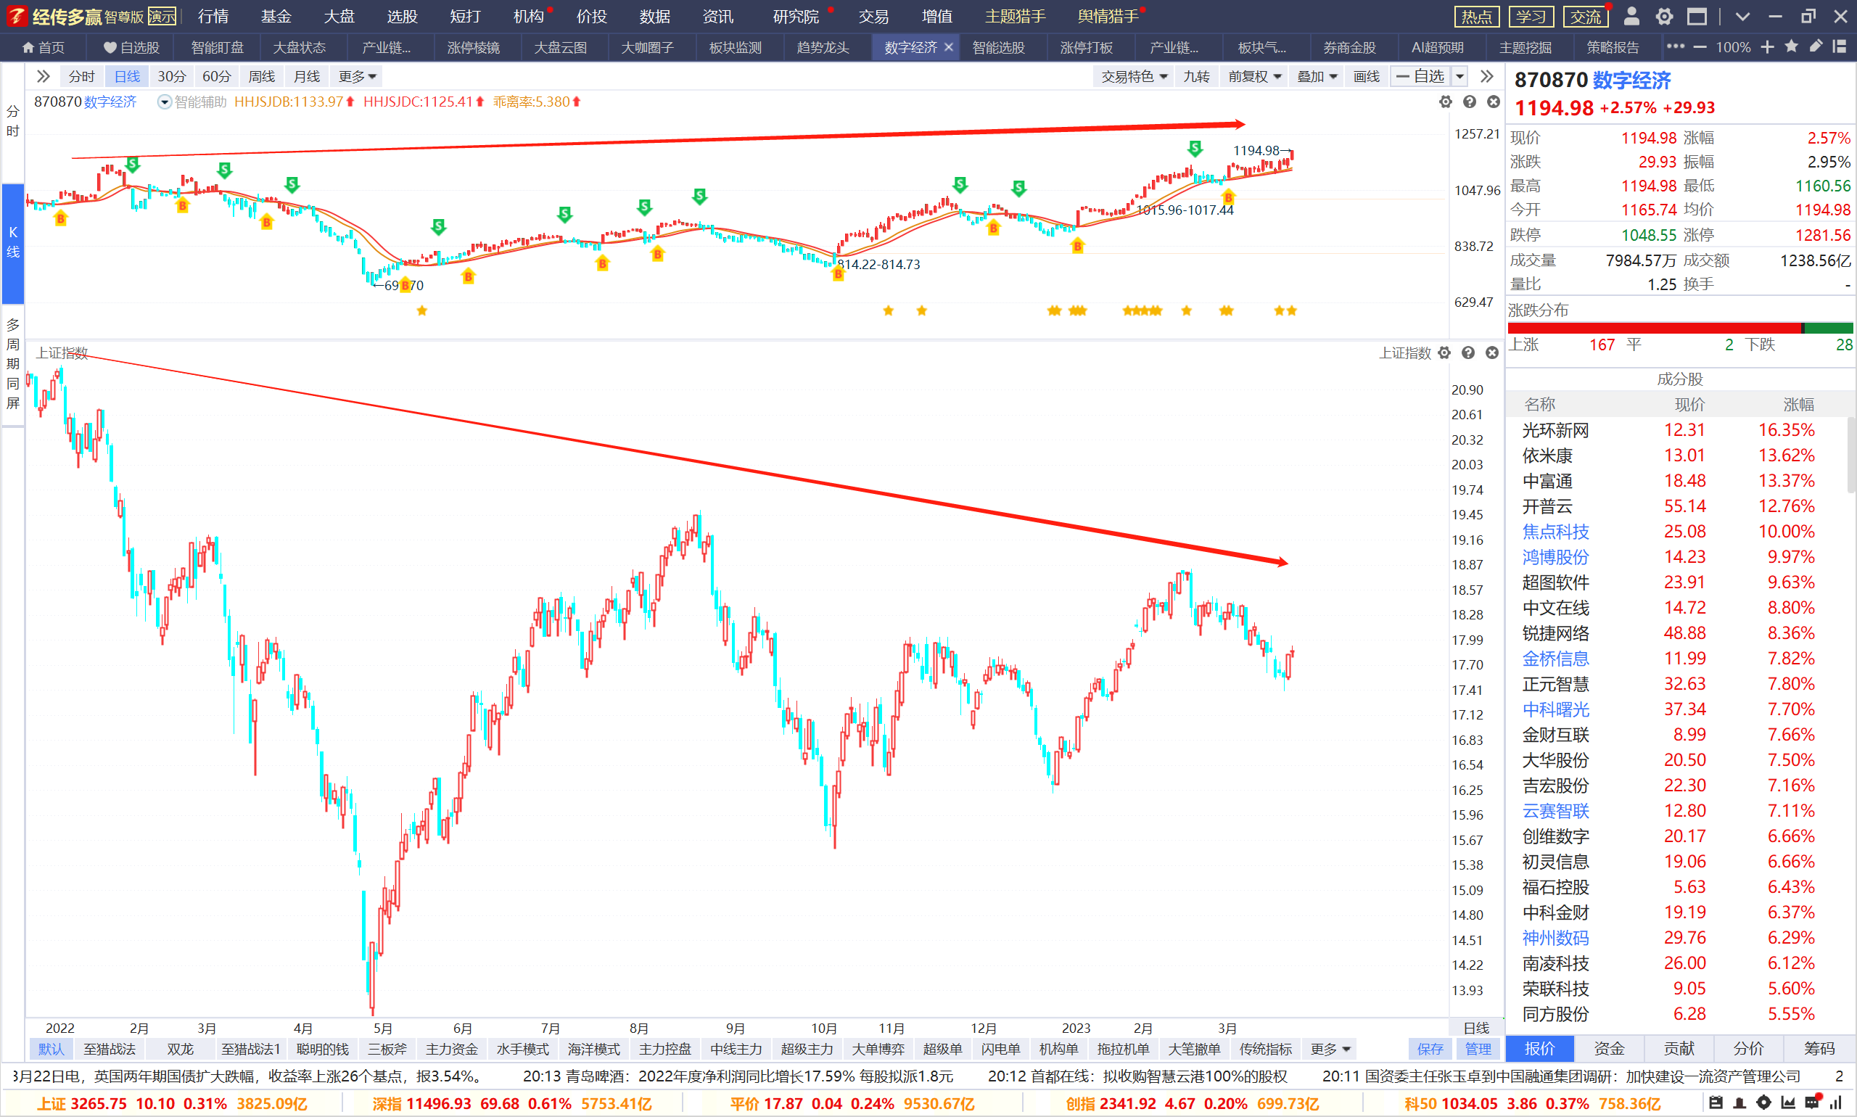
从数字经济看政策重要性（正）

Slide 10
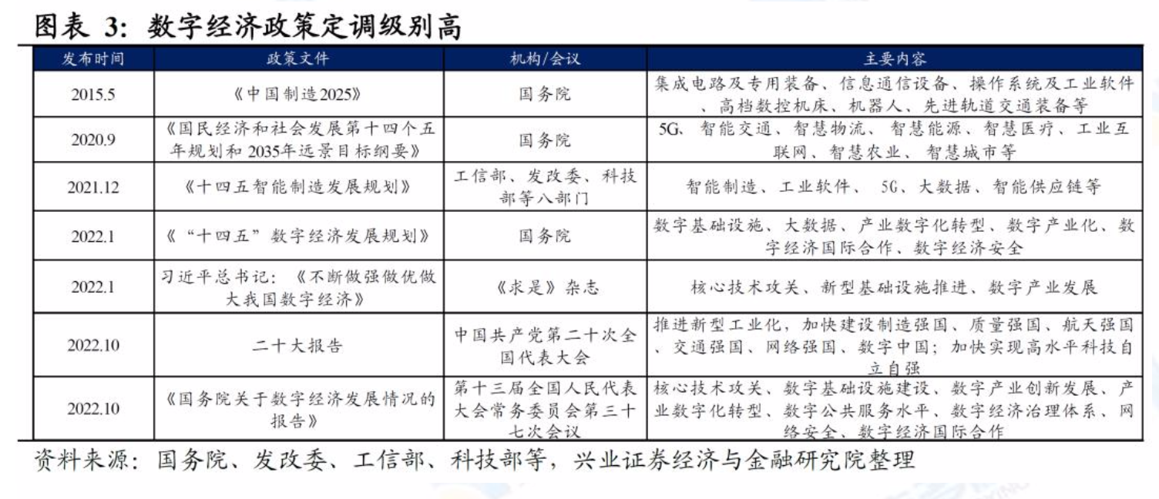
附：数字经济政策一览

Slide 11
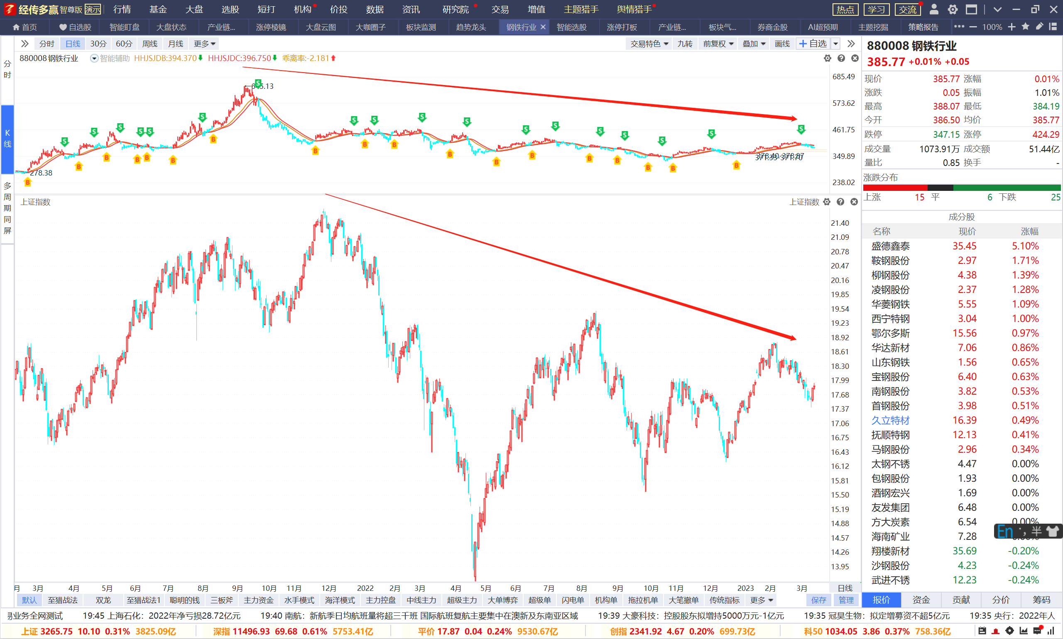
从钢铁行业看政策重要性（反）

Slide 12
你可能遇到了这个问题
哪些政策有用？
不懂啊
猜猜老大在干嘛？
在看政策呗

Slide 13
两会——政策为渠，资金为水
两会重点关心的问题在哪里，后续出台的重磅政策越容易出在这些领域，相关的话题就更容易受到全社会的关注，并且带来持续的投资资金。
“政策为渠，资金为水”，党中央在两会重视的领域就容易转化为投资的机会。
弄懂两会报告，就相当于理解国家的发展意图，你越是理解，你的机会就越多。
比如你找工作、做项目、创业融资的方向就和这些有关——
中国前20年，是国家倡导房地产发展的一年，这个时候你融资炒房，或者做相关的工程项目、工作，一定是享受到中国发展的红利的。
中国近些年来，党中央在两会及两会外“房住不炒”的态度尤为明显，而且不断加大“金融开放”的力度，说明国家的焦点已经不在房地产上了。

Slide 14
两会——关键词回顾
2016年，两会报告关键词「治理雾霾」，神雾节能当年表现+238.6%；
2017年，两会关键词「供给侧改革」，方大炭素表现+405.02%；
2020年，两会的婴童概念核心股戴维医疗，涨幅118.23%。
……

Slide 15
那么多两会政策涉及的主题，如何把握更好？

Slide 16
PART 02
建立两会
自选投资库

Slide 17
工欲善其事必先利其器
01
自建两会政策受益板块自选股。
02
选出该受益板块的个股。
03
以此类推,全部建立新的自选股。
为了通俗易懂，我们接下来以2022年两会为例，与投资者详细阐述构建主题投资库的重要性。

Slide 18
步骤一：研究政策（2022年两会）
1）“数字经济”：促进产业数字化转型，首次提出“实施基础研究十年规划”、“实施科技体制改革三年攻坚方案”、“实施龙头企业保链稳链工程”等
2）“疫情医药”：疫情反复，本次政府工作报告中，医药健康领域共提出15个细分目标和工作任务，其中，核心依然是保障和改善民生的“三医联动”，即医药体制改革、医疗卫生体制改革和医保体制改革联动
3）“基建领域”：作为稳增长的把手，基建投资预期加码发力。“适度超前开展基础设置建设”是今年稳增长政策的发力点之一，“基建”一词被多次写入各地2022年政府工作报告中。两会期间多地纷纷明确加快专项债发行促进重大项目施工。
4）“双碳领域”：更强调执行节奏，延续了2021年底中央经济工作会议基调。综合政府工作报告中透露出的信号，推进能源低碳转型。

Slide 19
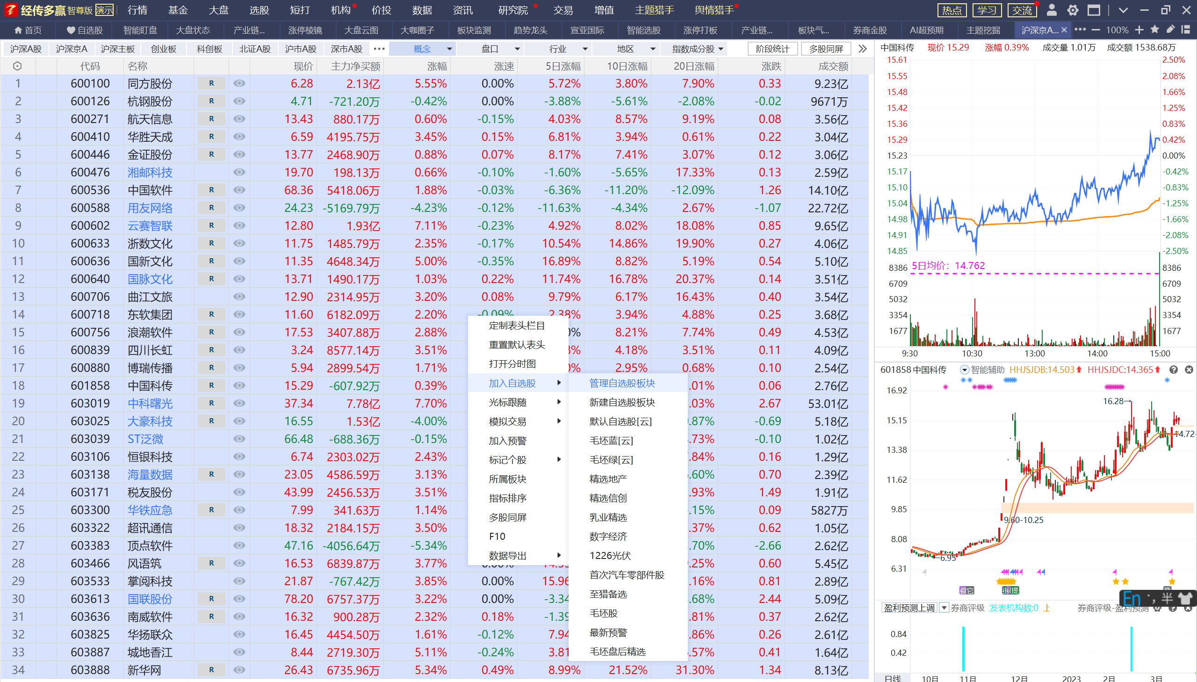
步骤二：填充政策收益板块和个股

Slide 20
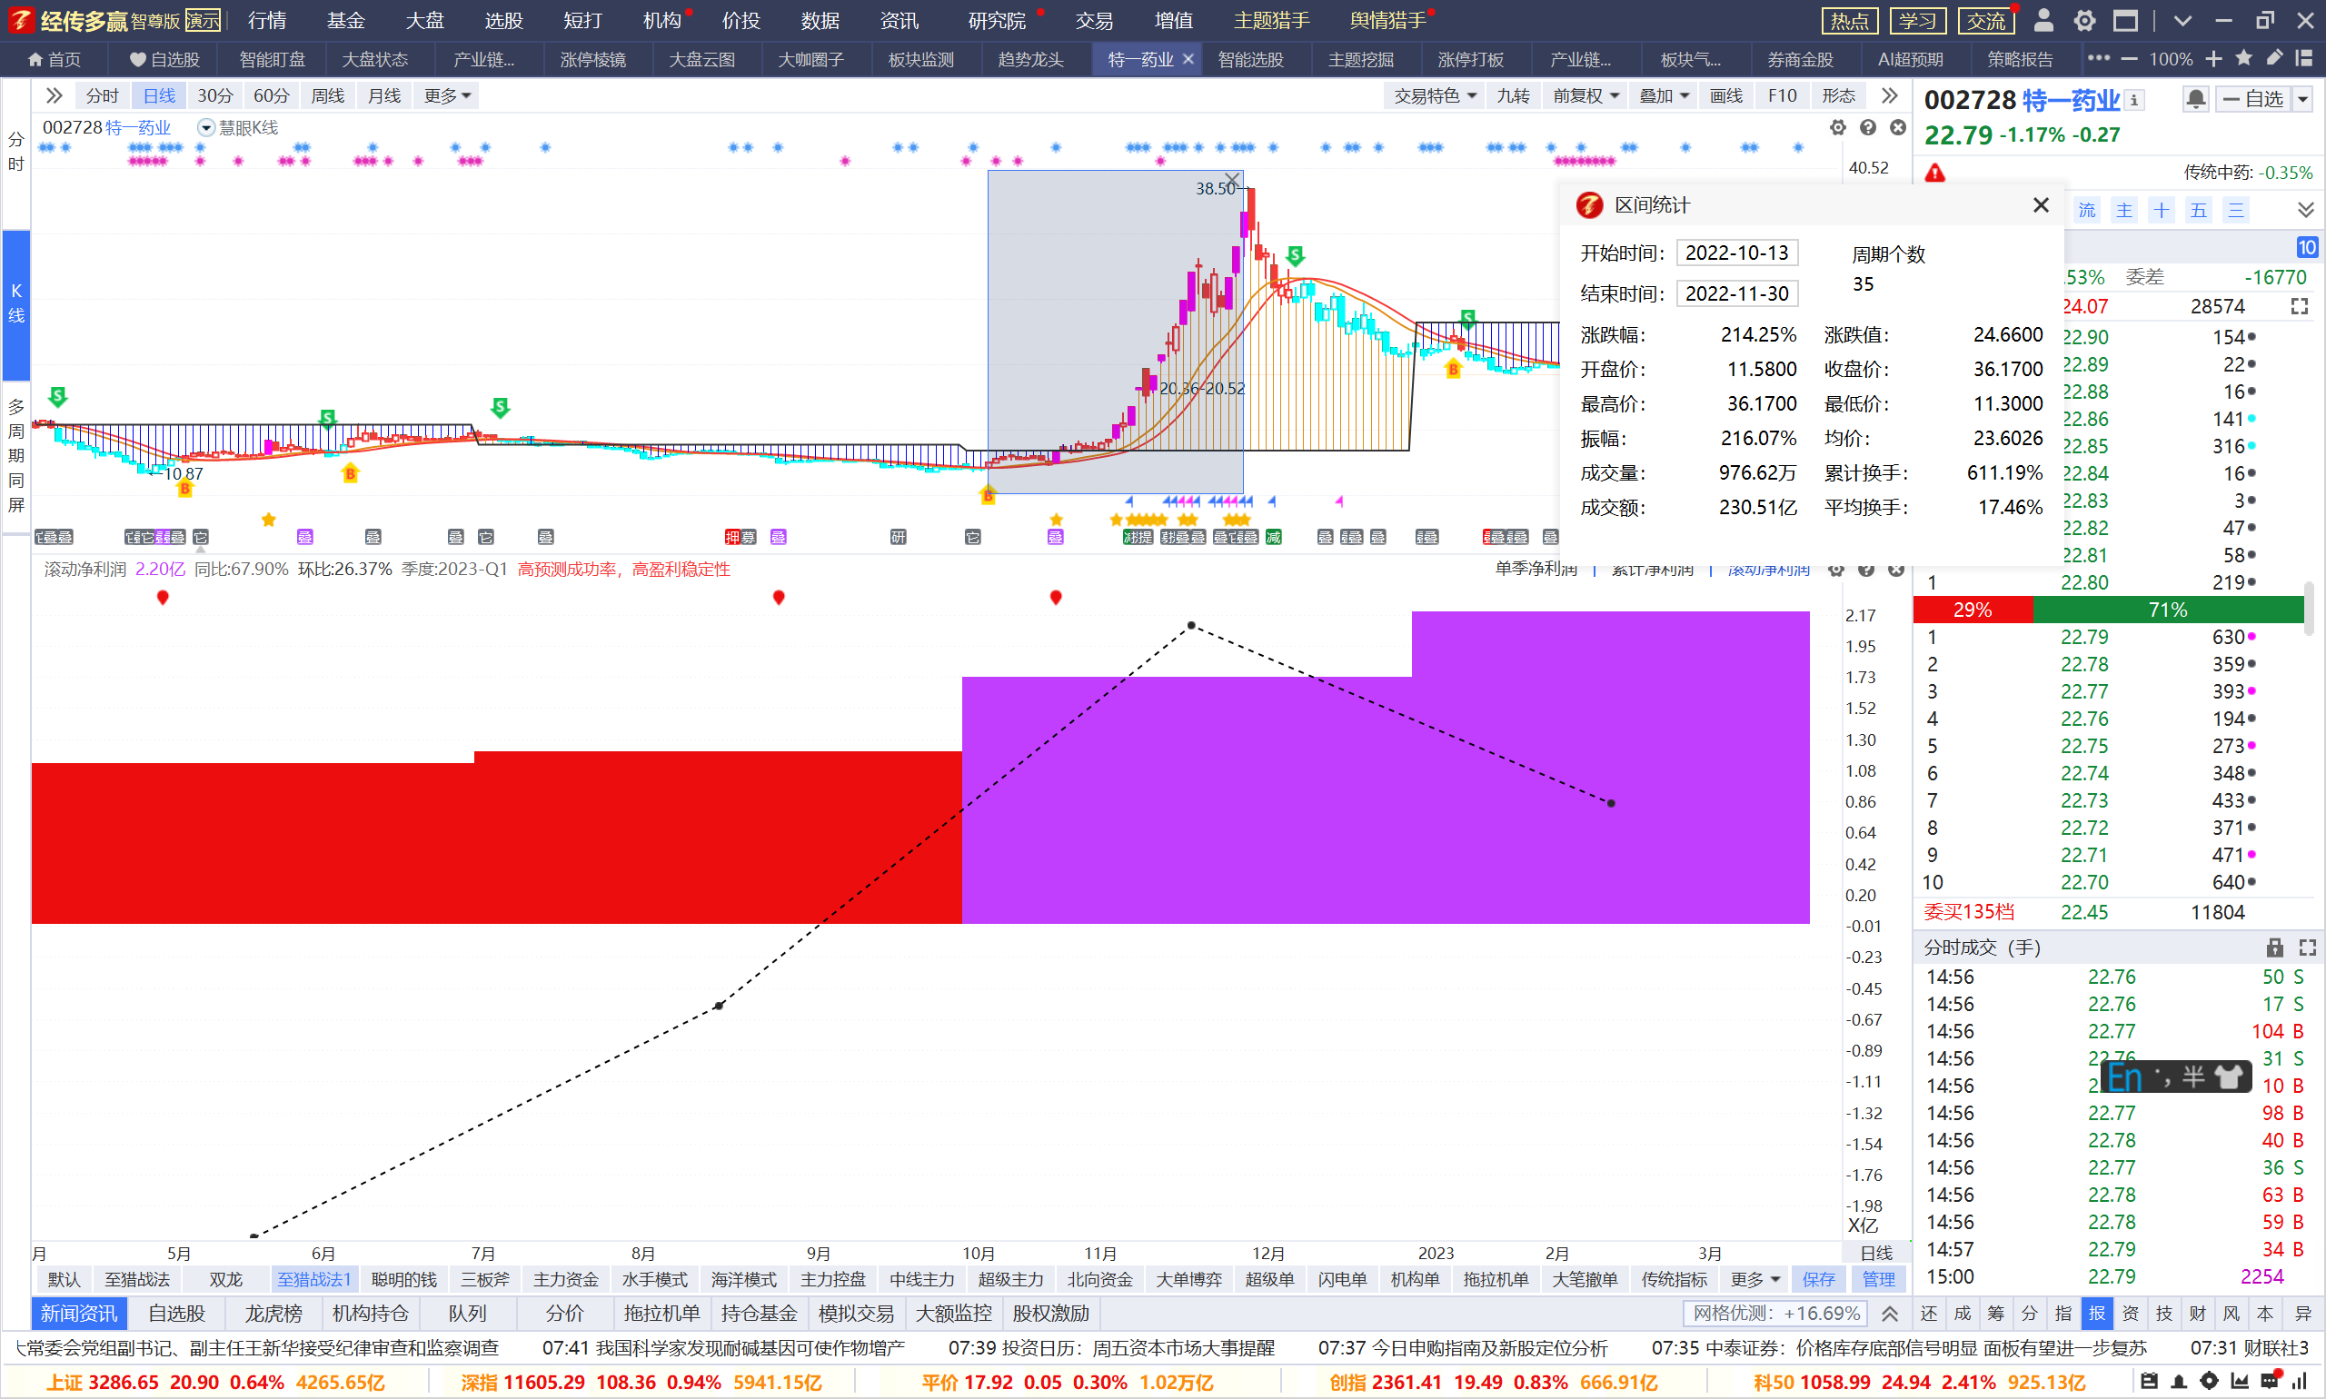
2022年两会政策龙头股
2022年11月中药方向的特一药业涨幅高达214%

Slide 21
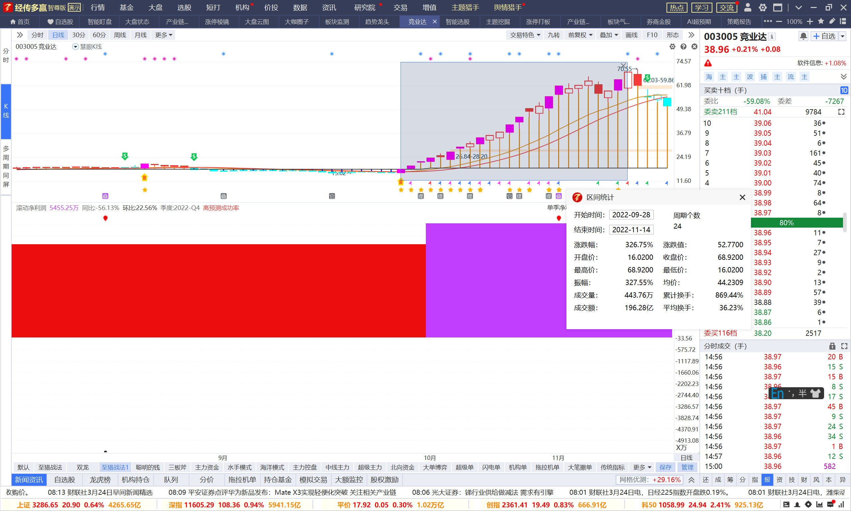
2022年两会政策龙头股
2022年9月数字经济方向的竞业达涨幅高达326%

Slide 22
那么2023年两会是哪些主题关键词呢？

Slide 23
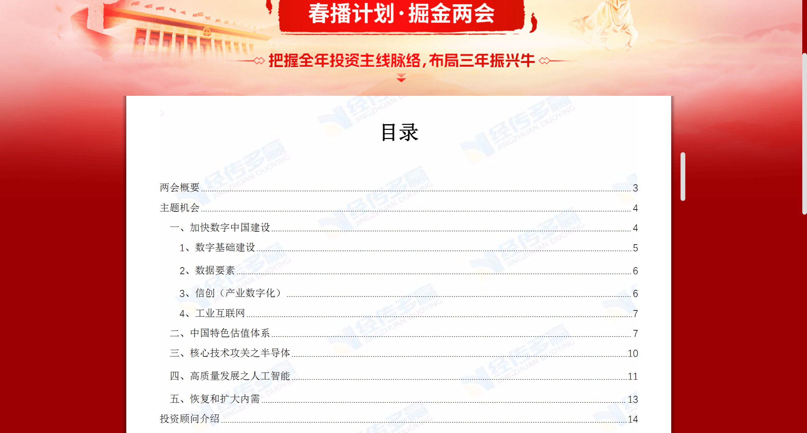
2023年两会报告已经上线

Slide 24
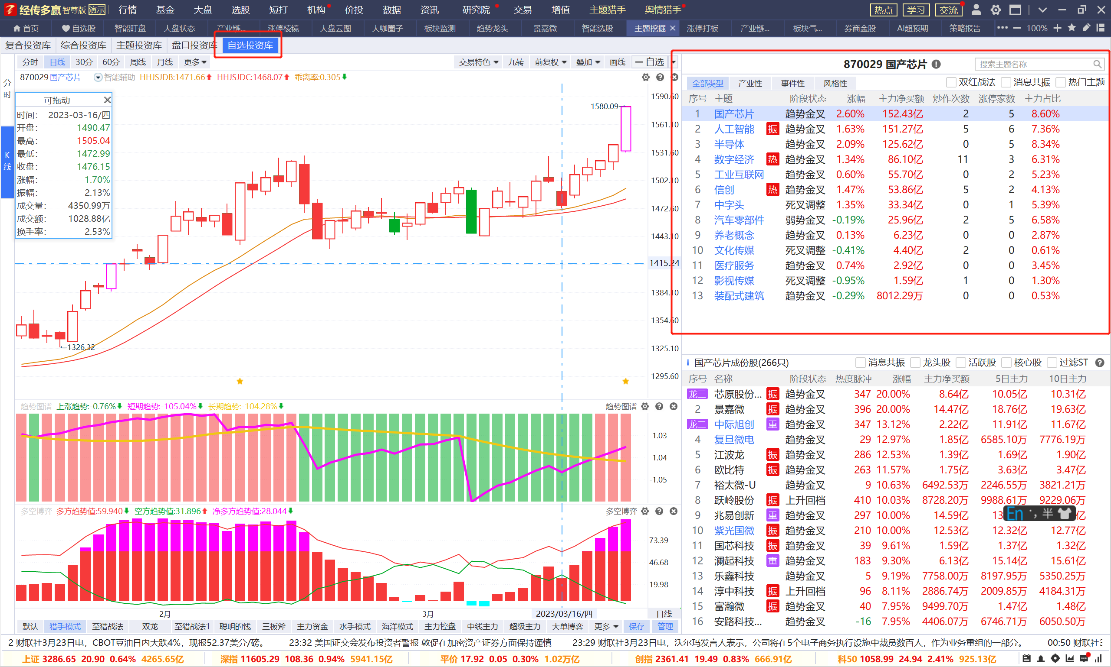
直接搭建两会自选投资库

Slide 25
小结
1.理解主题投资的重要性（两会关键词）
2.掌握建立主题投资库的方法
3.政策只是决定主题未来能上涨，但是主题轮动的节奏和个股的精选还需要软件其他一些功能解决。

Slide 26
PART 03
主题节奏的把控

Slide 27
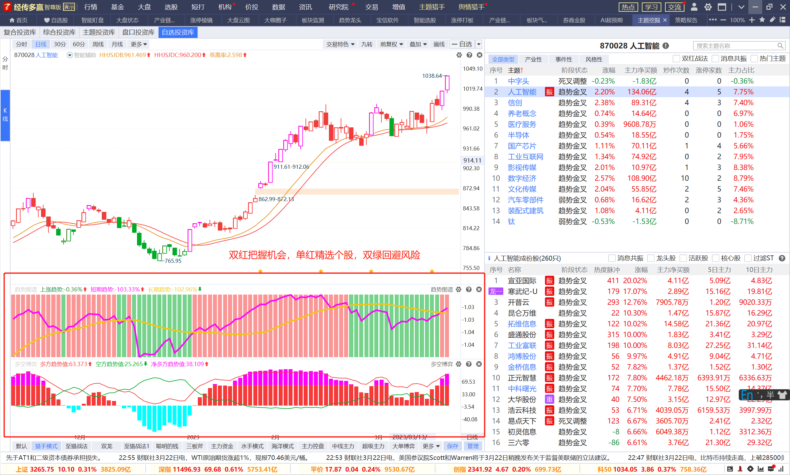
了解主题挖掘

Slide 28
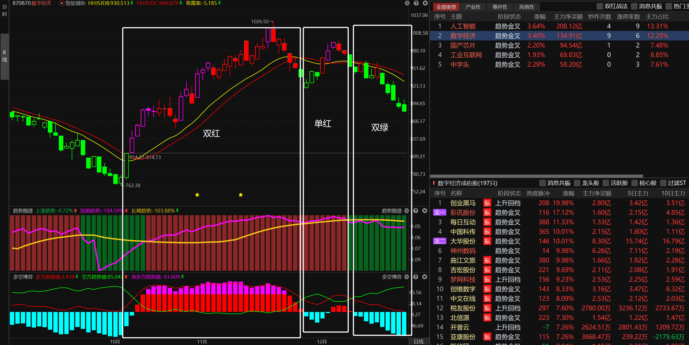
举例2022年数字经济节奏
10月18日-11月28日是双红区域，11月28日-12月8日的单红区域，而随后12月8日到1月22日双绿区域。

Slide 29
举例2022年数字经济节奏1
10月18日-11月28日是双红区域，11月28日-12月8日的单红区域，而随后12月8日到1月22日双绿区域。

Slide 30
举例2022年数字经济节奏2
以深桑达a为例，他在第一波双红阶段里面与其他个股一样，基本都是上涨的，而到单红阶段他就有点滞涨了，最后双绿阶段他虽然是数字经济强势的个股，但短期也有调整，差不多跌了20%，随后又重新在下轮双红阶段又涨了一波。

Slide 31
双红阶段的主题，机会较大，但如何捕捉此类个股的起爆点呢？

Slide 32
PART 04
起爆点捕捉教学

Slide 33
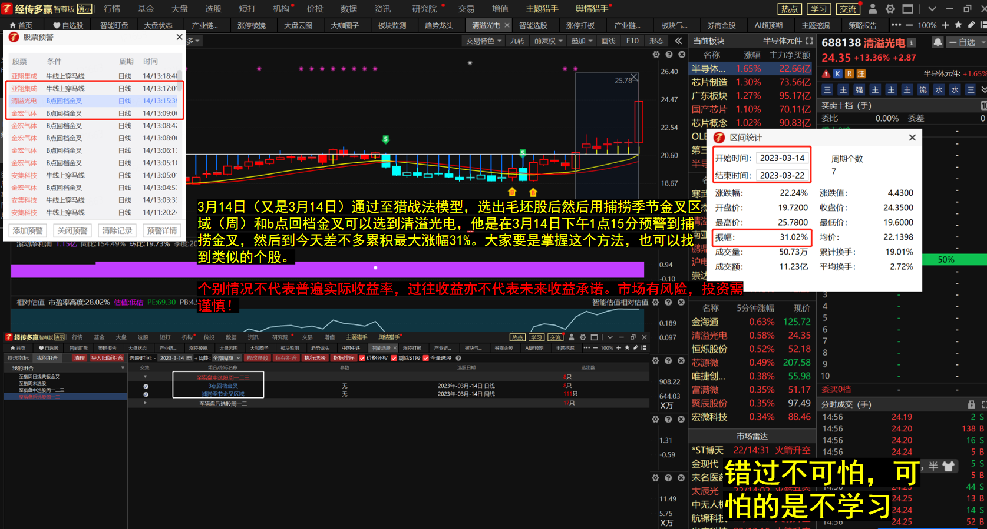
起爆点实战效果
个别情况不代表普遍实际收益率，过往收益亦不代表未来收益承诺。

Slide 34
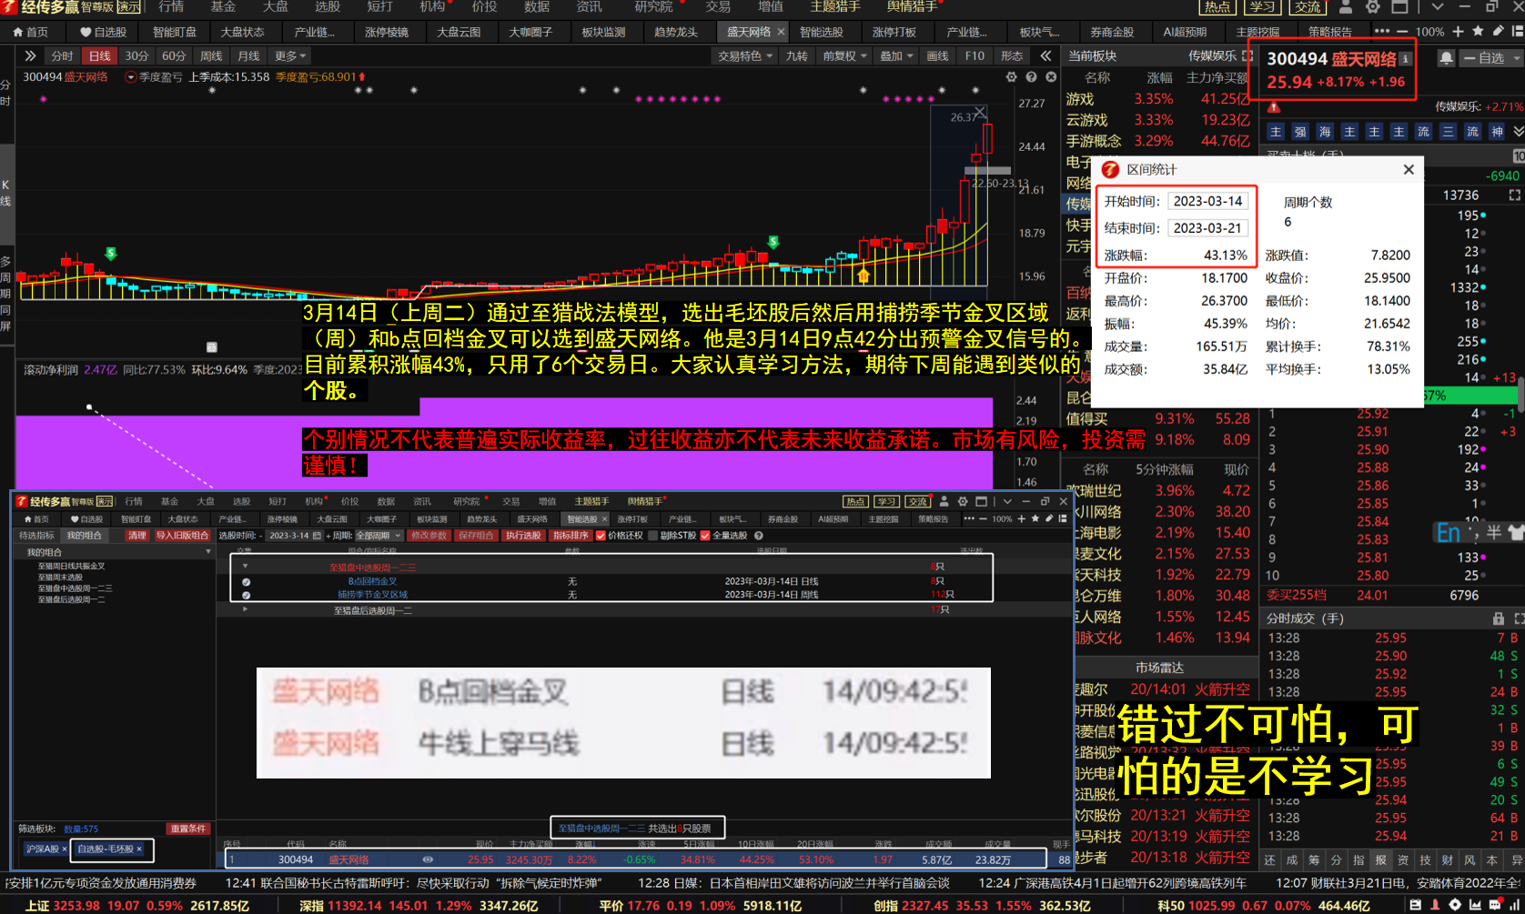
起爆点实战效果
个别情况不代表普遍实际收益率，过往收益亦不代表未来收益承诺。

Slide 35
起爆点实战效果
个别情况不代表普遍实际收益率，过往收益亦不代表未来收益承诺。

Slide 36
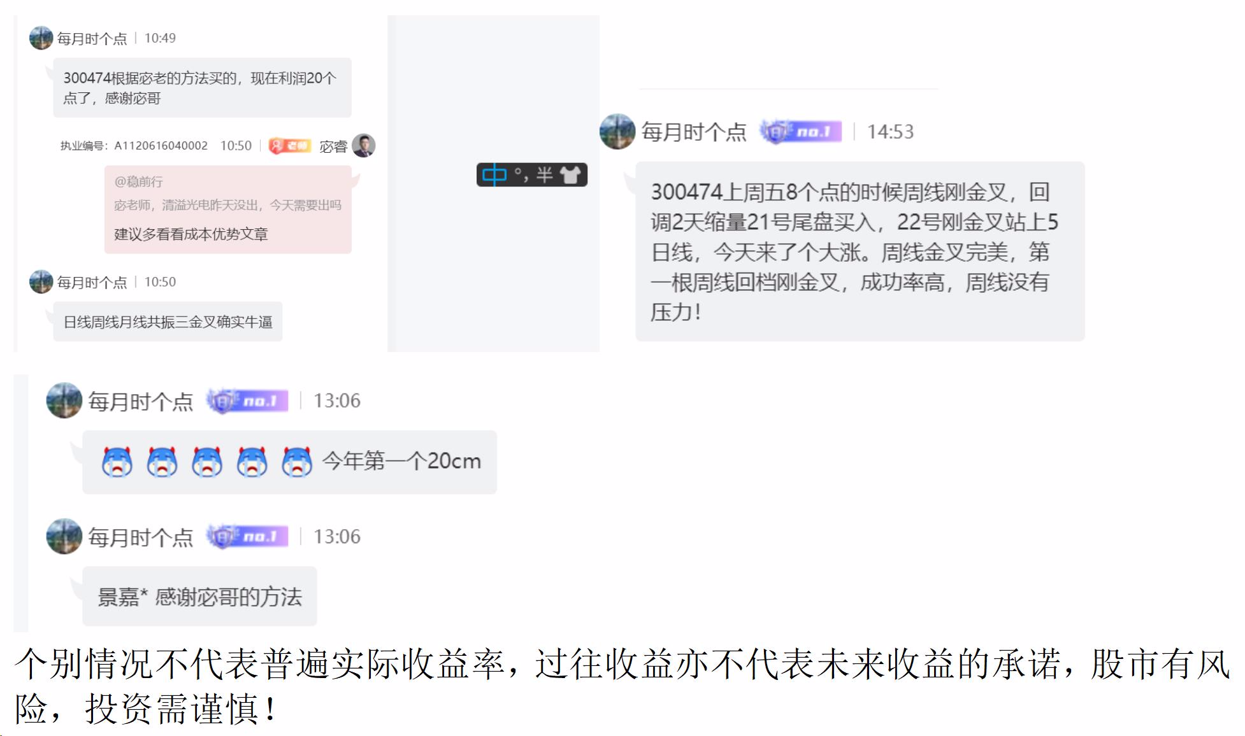
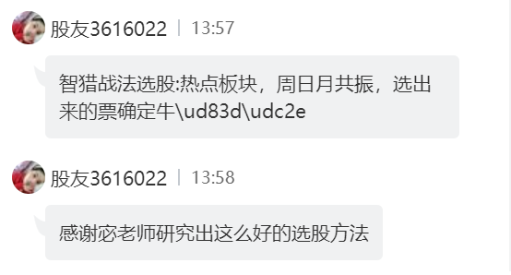
用户的真实反馈
将这句话刻在牙缝里，细细咀嚼：别再等了，后期越来越多用户周总结开始出现40-50%涨幅才想要改变，那会错过很多

Slide 37
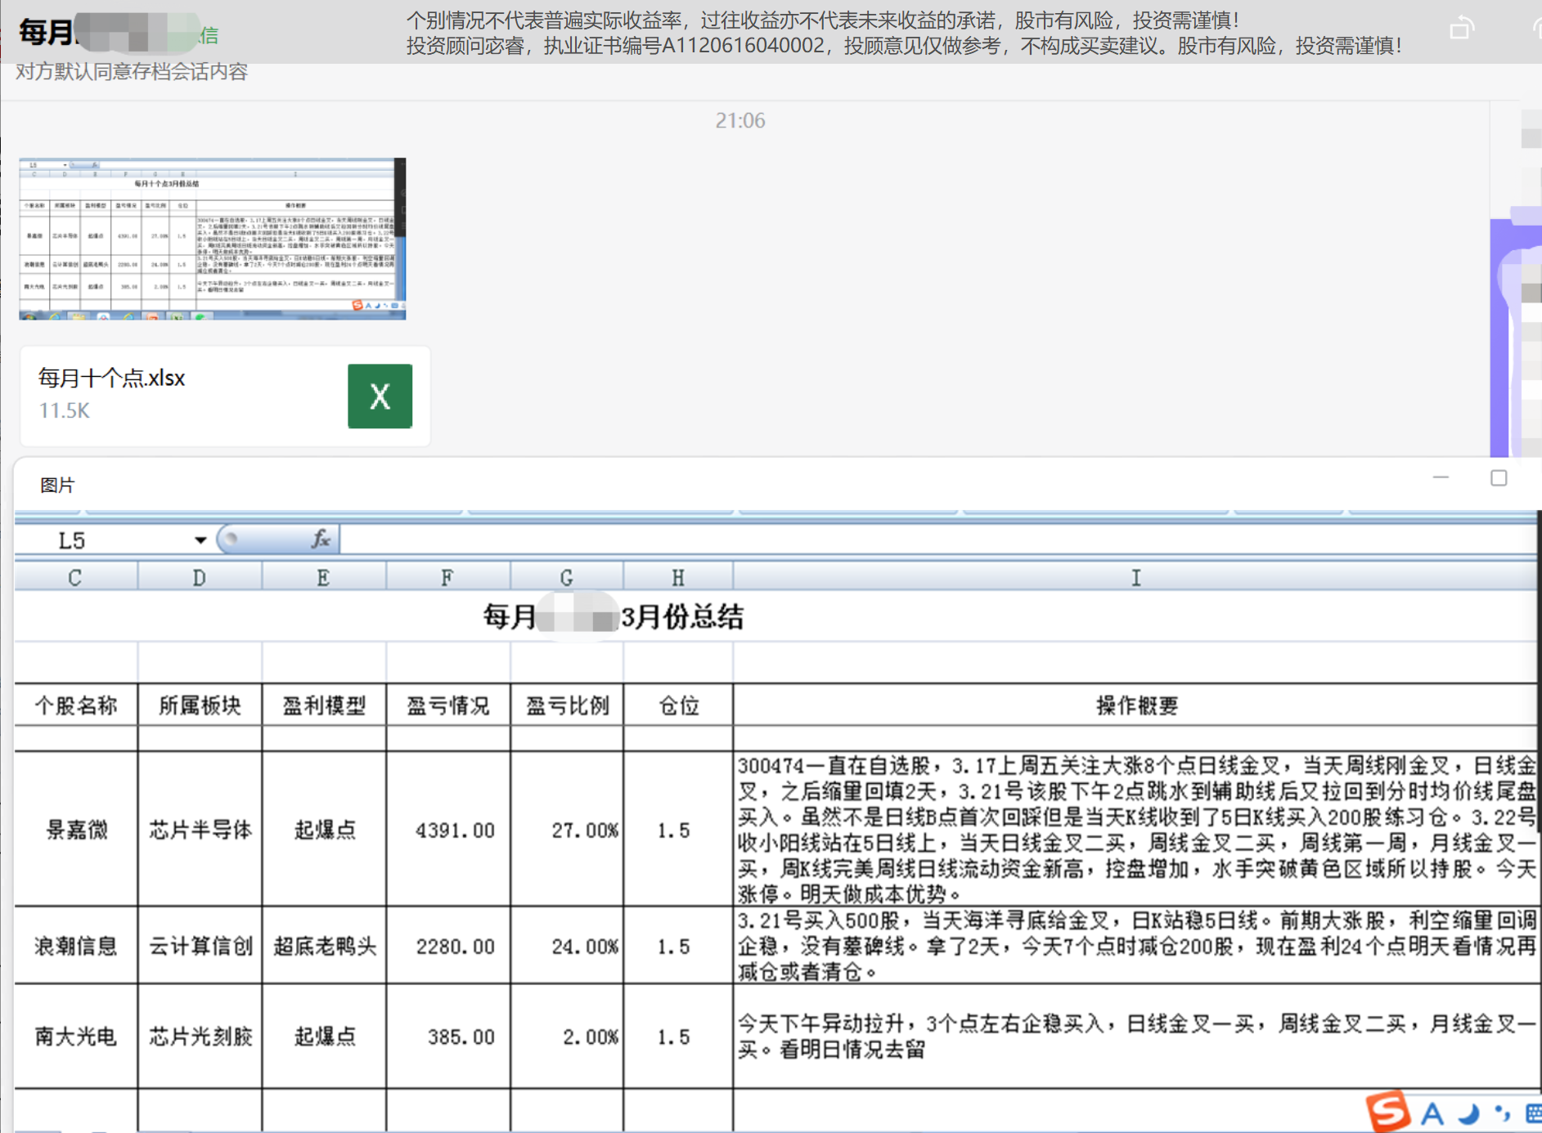
用户的真实反馈

Slide 38
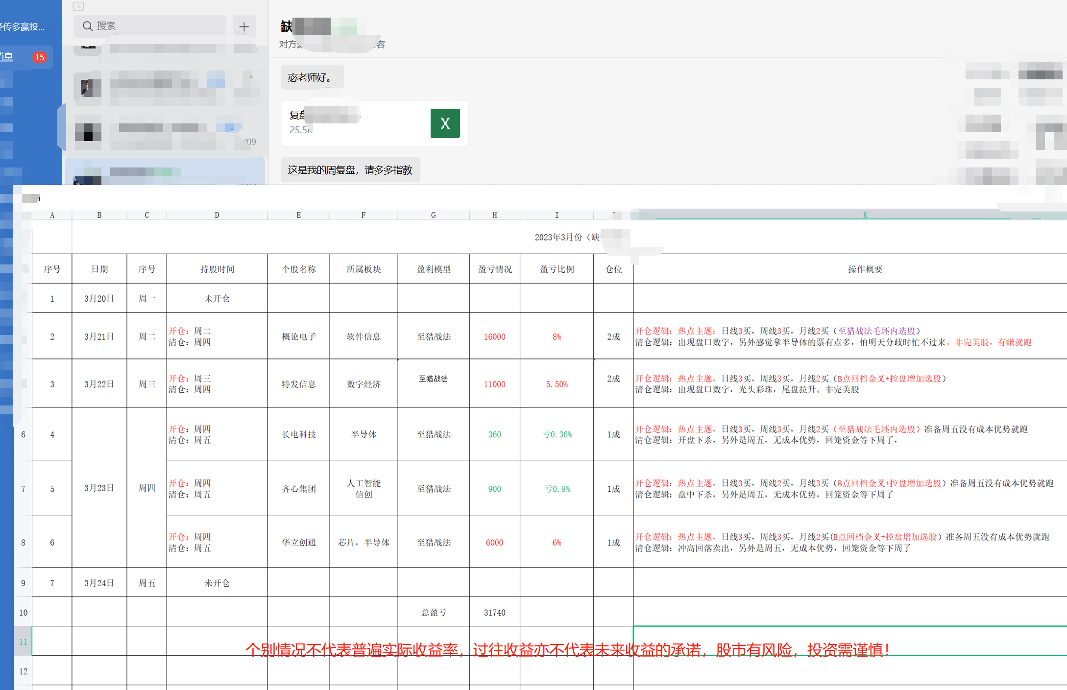
用户的真实反馈

Slide 39
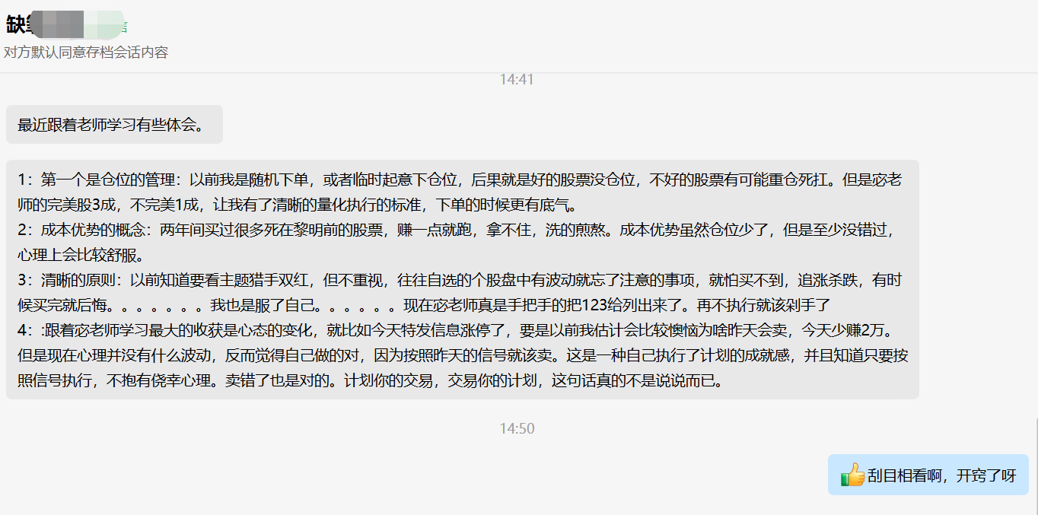
用户的真实反馈

Slide 40
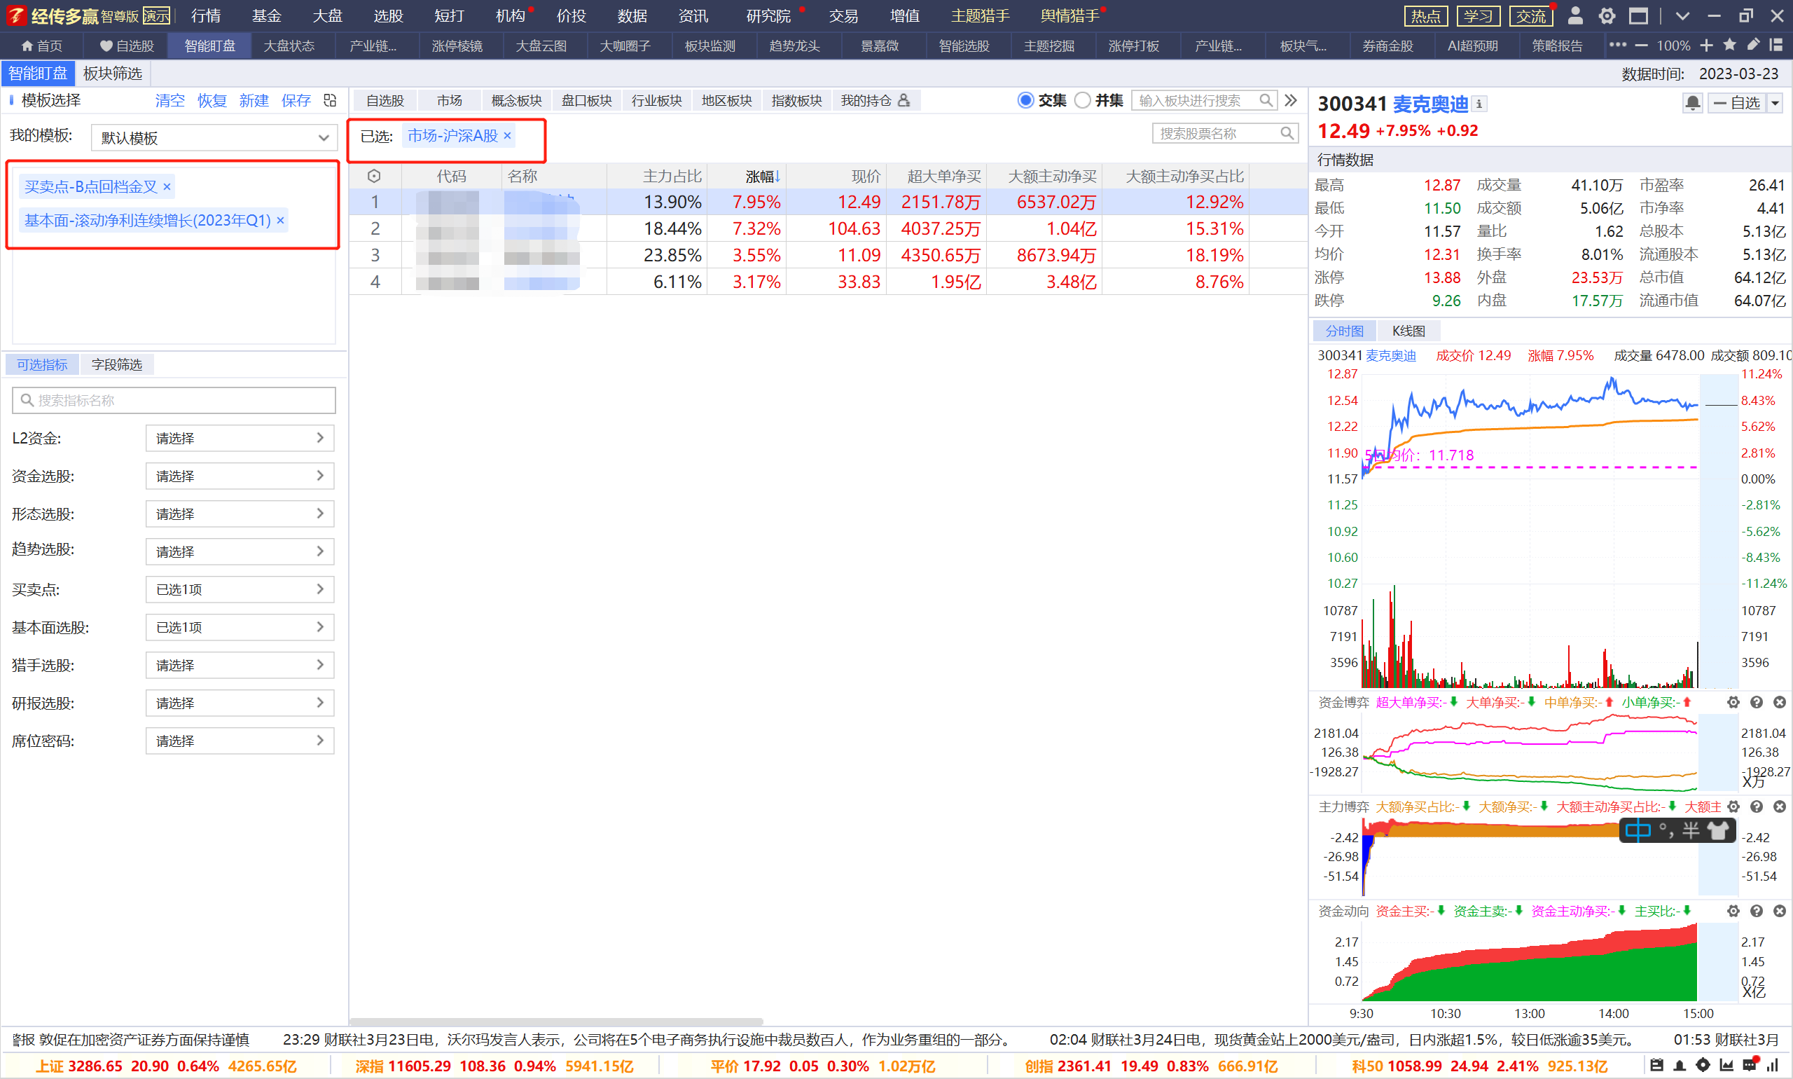
具体方案
在智能盯盘里面，用滚动净利润2023年q1和b点回档金叉，出现个股后先别立马入场，先研究下——
1 选出的个股，第一时间看板块，观察是否为近期热点主题（比如人工智能类的）
2 其次看周日月是否三共振（周线尽量三买，月线也尽量三买，至少要二买）
3 最后看业绩

Slide 41
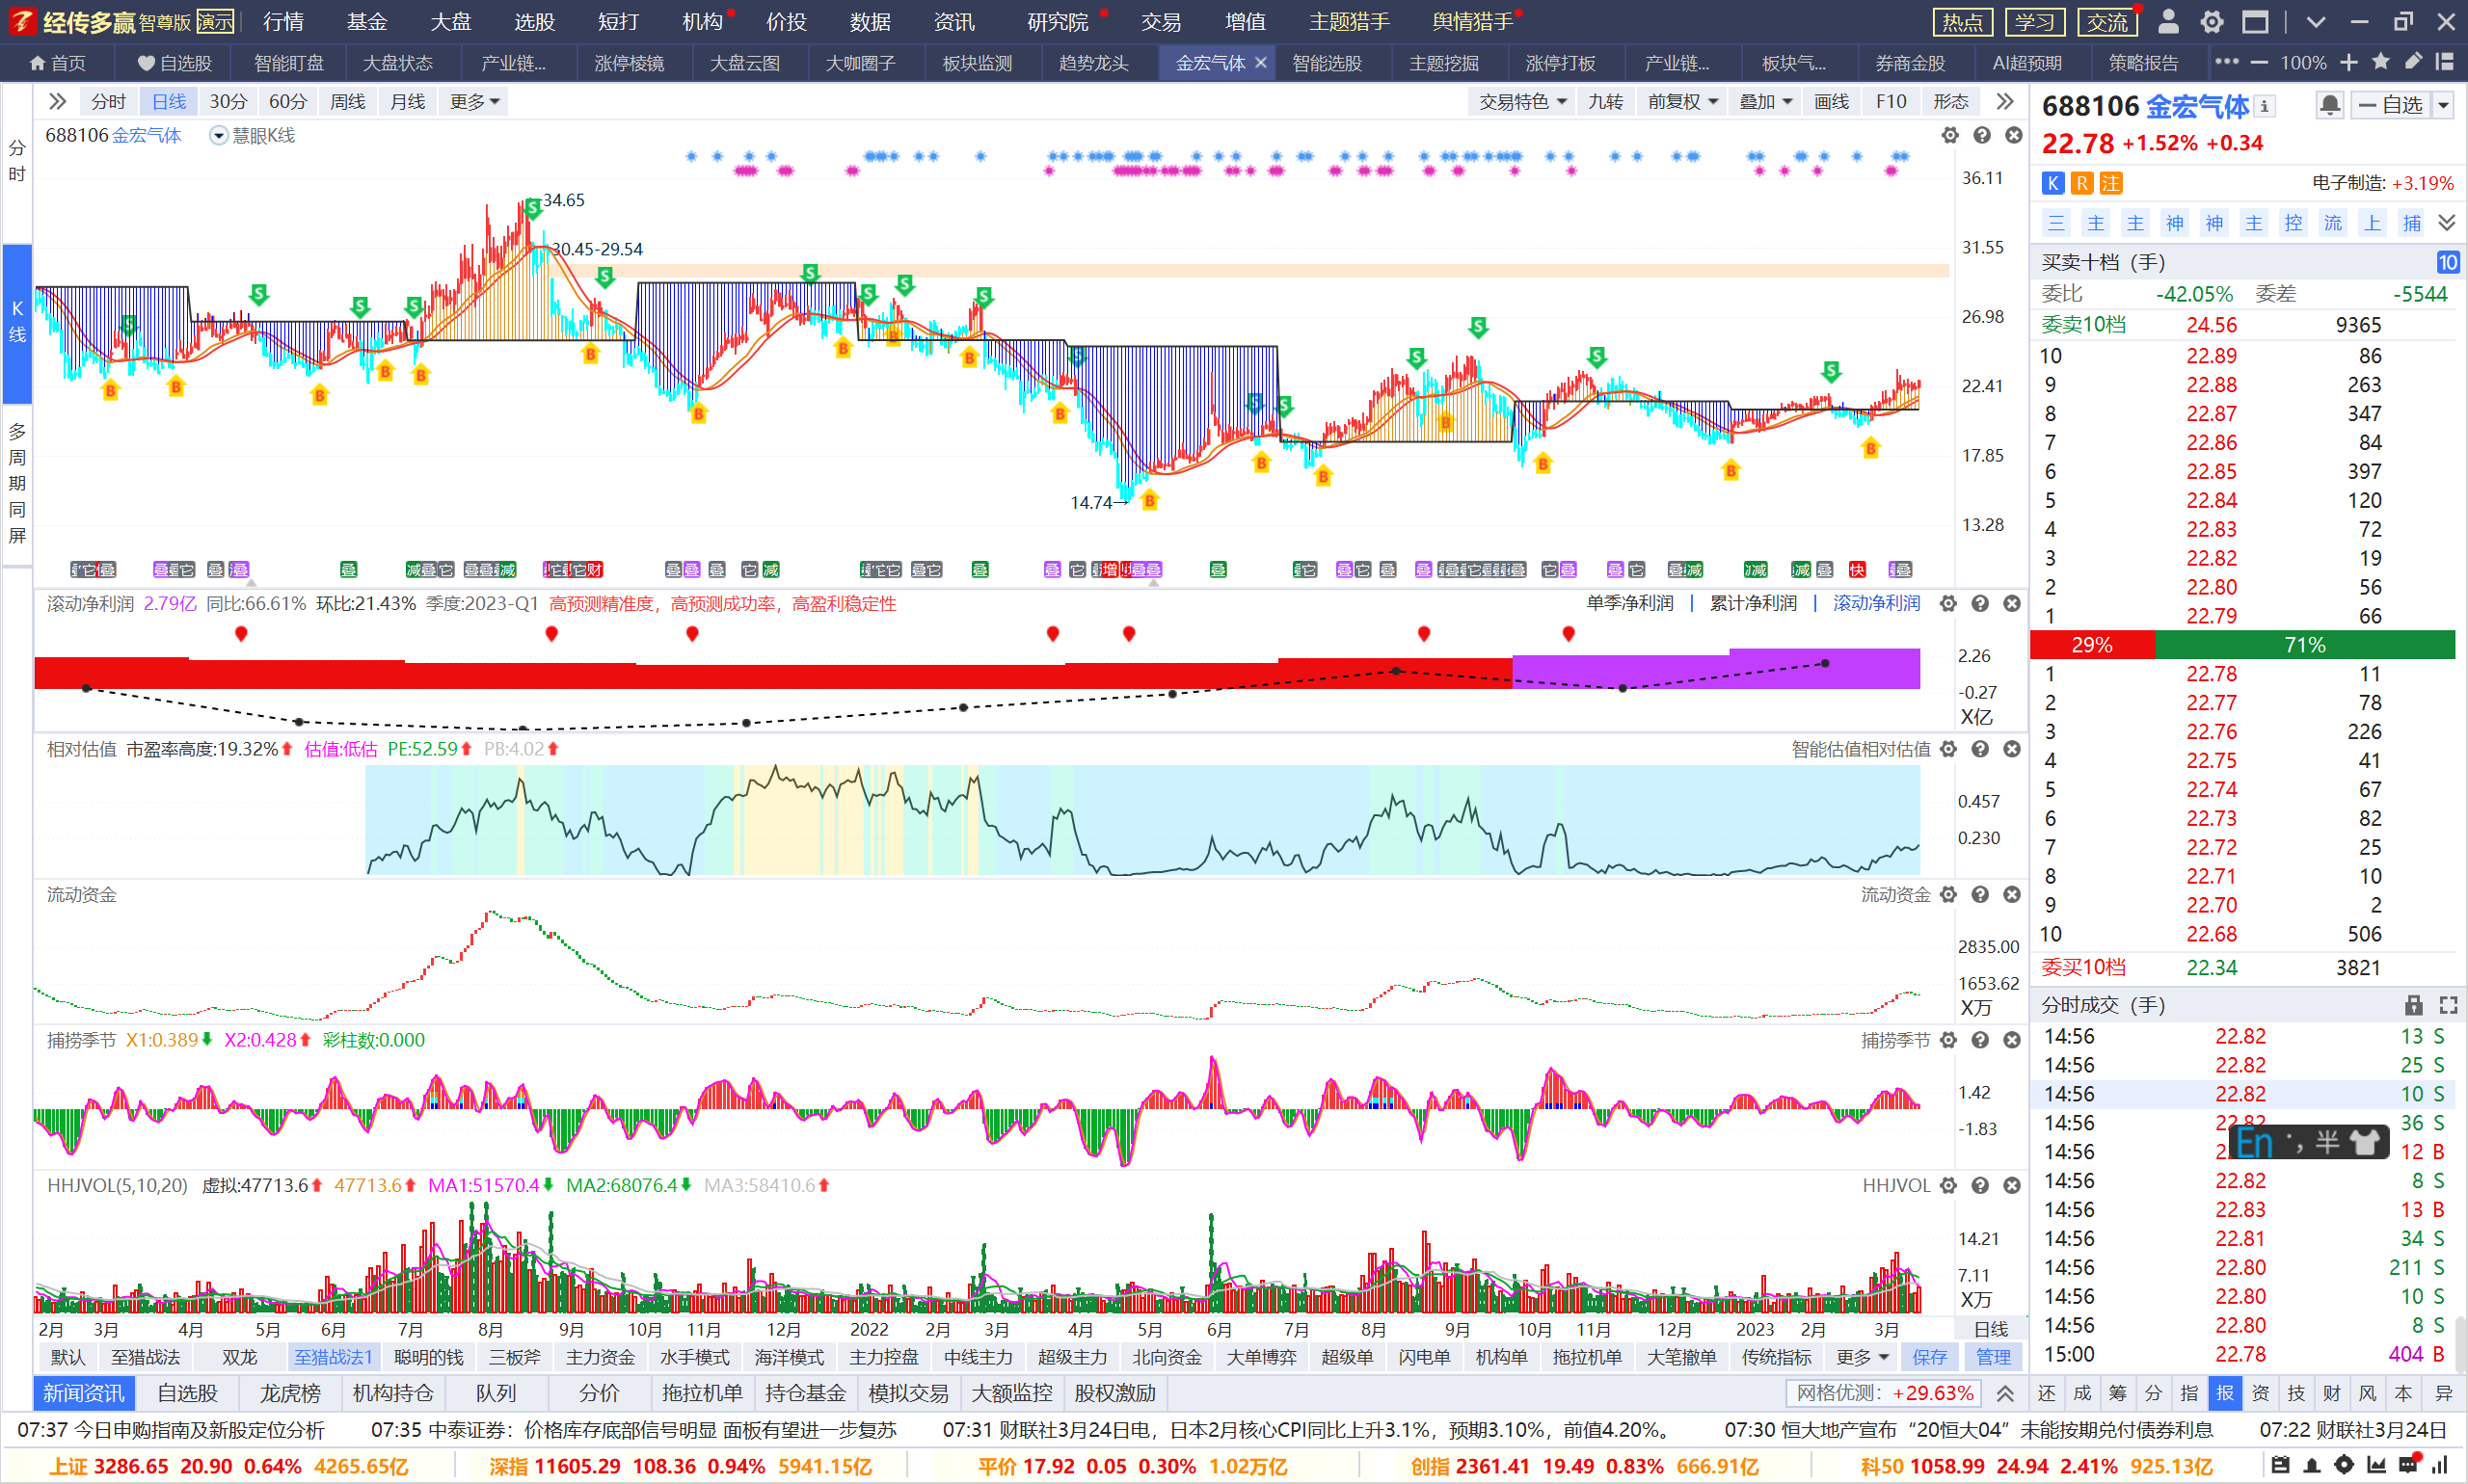
跟业绩+两会选股，跟起爆交易
两会芯片半导体+滚动增加+低估值+周线三买+月线二买

Slide 42
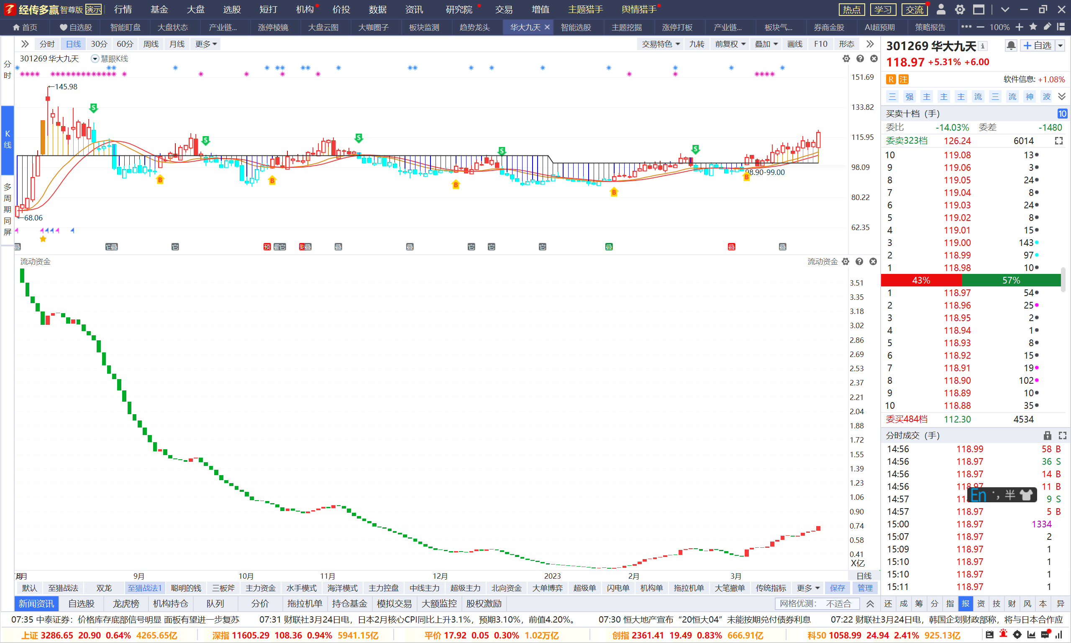
跟业绩+两会选股，跟起爆交易
两会数字经济+次新股+周线三买+月线三买

Slide 43
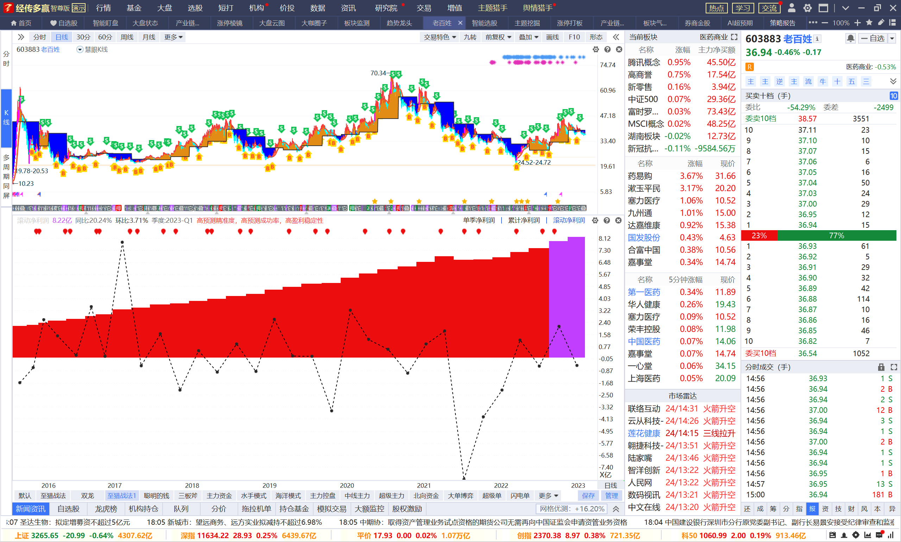
跟业绩+两会选股，跟起爆交易
两会疫情恢复+滚动净利润持续增加+低估值

